Slide 1




Jaaruren in de Sport

Slide 2
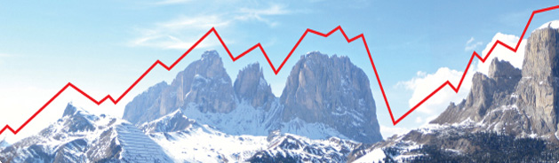
De gedachte achter JUS
Plannen op basis van behoefte
Vraaggestuurde inzet i.p.v. op basis van beschikbaarheid
Capaciteitsmanagement: sturen op inzet medewerkers
Werkaanbod en beschikbaarheid optimaal op elkaar afgestemd
Doel: optimalisatie inzet medewerkers op basis van de vraag
Management
Notes:
Werken in de sport betekent ook dat er weleens ’s avonds en in de weekenden gewerkt moet worden. In sommige perioden kunnen de werkzaamheden erg oplopen als gevolg van seizoensinvloeden en het organiseren van wedstrijden, toernooien en evenementen. In andere perioden is het een stuk rustiger. Een 9 tot 5 baan past daar niet bij. In de CAO Sport is daarom gekozen te werken met jaaruren. Dat wil zeggen dat de totale arbeidsduur per jaar van een voltijdsmedewerker is vastgelegd. Dit biedt werkgevers én werknemers de gelegenheid het werkaanbod en beschikbaarheid van medewerkers beter op elkaar aan te laten sluiten. Voor werkgevers betekent dit dat in drukke perioden voldoende werknemers beschikbaar zijn. Voor werknemers geldt dat zij werk en privé beter in balans kunnen houden

Slide 3
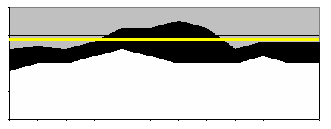
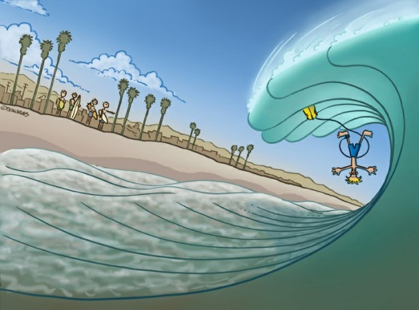
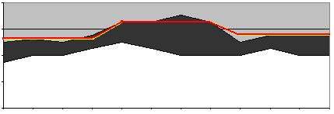
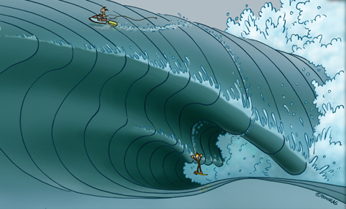
Wat is het verschil?
Plannen o.b.v. beschikbaarheid
Plannen o.b.v. werkaanbod(patronen)
JUS:
Notes:
De gele lijn in de bovenste grafiek geeft een vlakke inzet weer terwijl de capaciteitsvraag in de loop van het jaar varieert. De uitkomst is dat gedurende een deel van het jaar de inzet (gele lijn) hoger is dan de vraag. In de onderste grafiek laat de rode lijn de inzet van personeel zien: tijdens de zomermaanden een hoger inzet, en in het voor- en najaar een iets lagere inzet. Zo volgt de inzet van personeel nauwkeuriger de vraag naar capaciteit. Het idee is dat als de inzet de capaciteitsvraag beter volgt, de kwaliteit verbetert (want voldoende capaciteit) tegen lagere kosten: er is geen ondercapaciteit (overwerk) in het drukke seizoen en er is geen overcapaciteit (leegloop) in het laagseizoen.

Slide 4
Jaaruren in de CAO sport
Art. 26: De arbeidsduur bedraagt bij een voltijd dienstverband 1930 uur per jaar (gemiddeld 38 uur per week).
Art. 16: Bij incidentele overschrijding van de arbeidsduur is de hoofdregel tijd-voor-tijd compensatie binnen hetzelfde refertejaar (of anders het kwartaal daaropvolgend). Als tijd-voor-tijd niet mogelijk is volgt uitbetaling en een overwerktoeslag van 30%.
Art. 27.2: De werkgever dient met instemming van de OR of PV een werktijdenregeling te hebben.
Art. 27.4: De indeling van het jaarlijks arbeidspatroon wordt in overleg met de werknemer bepaald.
Art. 27.5: Het overleg over het arbeidspatroon vindt tenminste jaarlijks plaats en is gericht op het bereiken van overeenstemming.
Art 27.7: Het salaris is gebaseerd op de gemiddelde arbeidsduur.
Notes:
In bovenstaande dia ziet u een aantal belangrijke CAO bepalingen die van belang zijn bij de inzet van jaaruren.

Slide 5

Regelgeving
CAO
Per 16 weken gemiddeld maximaal 48 uur
Werktijden in de regel tussen 07:00-22:00
ATW
Dagelijkse arbeidsduur maximaal 12 uren
Wekelijkse arbeidsduur maximaal 60 uren
Dagelijkse rust minimaal 11 uren (1x/week 8 uren)
Wekelijkse rust 36 uur/7x24 uur of 72 uur/14 etmalen (evt. splitsen in minimale rustperioden van 32 uur)
Diensttijd langer dan 5,5 uur; 0,5 uur pauze verplicht, evt. splitsen in 2x15 minuten
Notes:
Bovenstaande dia geeft de beperkingen die CAO stelt weer evenals de wettelijke kaders van de ATW .

Slide 6
Stappenplan invoering JUS
Bepalen van het werkaanbod en benodigd aantal uren per periode per roostereenheid
Ontwerp en vaststellen werktijdregeling
Inzet voorstel per roostereenheid/afdeling. Samen met medewerkers.
Formaliseren van de inzet per medewerker op weekbasis in het jaargesprek
Monitoren jaarurenafspraken en daadwerkelijke uren

Slide 7
1. Vaststellen werkaanbod
Roostereenheid | Hoe stellen we het werkaanbod vast? | Gewenste aanwezigheidstijd
Notes:
Door gebruik te maken van deze tabel is op eenvoudige wijze te bepalen voor welke roostereenheden het werkaanbod in kaart wordt gebracht en op welke wijze (Met roostereenheid wordt bedoeld de verzameling mensen die in enig logisch verband met elkaar in een (dienst)rooster voorkomen. Dit is te vervangen door het begrip unit, afdeling of team o.i.d.).
Download de tabel als onderdeel van het stappenplan op www.samenpresteren.nu, www.werkenindesport.nl of www.sportwerkgever.nl)

Slide 8
2. Werktijdenregeling
Art. 27 tweede lid: De werkgever dient met instemming van de ondernemingsraad of personeelsvertegenwoordiging een werktijdenregeling te hebben.
Denk aan thema’s als
Vaststellen openingstijden.
Vaststellen bandbreedtes op basis van werkaanbod
Spelregels verlofopname
Grenzen aan dienstlengtes, rusttijden, pauzes
Instemmingsverzoek (Download de checklist als onderdeel van het stappenplan op www.samenpresteren.nu, www.werkenindesport.nl of www.sportwerkgever.nl)

Slide 9
Stappenplan invoering JUS
3. Inzet voortstel per roostereenheid/afdeling,
Samen met medewerkers
Notes:
Adf bij elkaar zitten, kunnen varieren in dienstlengstes, in aantal dagen ingezet worden.

Slide 10
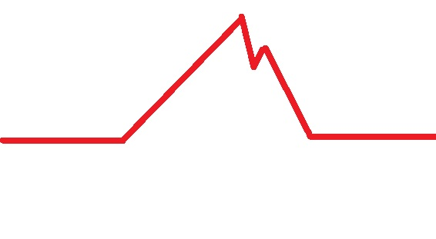
Roostervoorbeeld: rekening houden met onvoorspelbaarheid
Op plussen bij onvoorspelbare piek
Structurele inzet minder uren
 | ma | di | wo | do | vr | za | zo |  |  |  | ma | di | wo | do | vr | za | zo
Piet | 7 | 7 | 7 | 6 | 6 |  |  | 33 |  | Piet | 9 | 9 | 9 | 9 | 9 |  |  | 45
Hein | 7 | 7 | 7 | 6 | 6 |  |  | 33 |  | Hein | 9 | 9 | 9 | 9 | 9 |  |  | 45
Eva | 7 | 7 | 7 | 6 | 6 |  |  | 33 |  | Eva | 9 | 9 | 9 | 9 | 9 |  |  | 45
Notes:
Er zijn situaties dat het werkaanbod vrij onvoorspelbaar is. De ervaring geeft soms wel enig inzicht maar wanneer en hoe groot pieken zullen zijn is niet goed te overzien. Door een structurele inzet van minder uren kan bij een piek het aantal uren worden ‘’opgeplust’’. In bovenstaand voorbeeld is een situatie weergegeven waarin structureel 33 uur per week wordt gewerkt. In het geval van een grote toename in werk die niet was voorzien, kan men opplussen naar 45 uur per week. Met een gelijke verdeling komt men uit op gemiddeld 38 uur per week en zal men aan het einde van het jaar uitkomen op ongeveer 1930 uur.

Slide 11
Roostervoorbeeld: deadline
Hein werkt normaal gesproken op maandag, dinsdag, donderdag en vrijdag.
Hein moet een deadline halen voor maandag. Door twee werkdagen van week 2 naar voren te trekken kan hij zijn deadline halen. Op deze wijze werkt hij in de eerste week 6 dagen en compenseert hij dat door in de tweede week 2 dagen te werken.
Piet werkt normaal 4 dagen per week maar werkt in week 2 bewust een dag extra (maandag). Op deze wijze kan hij in week 3 op vrijdag deze dag compenseren en kan hij deelnemen aan een sponsorloop.
 | ma | di | wo | do | vr | za | zo | ma | di | wo | do | vr | za | zo | ma | di | wo | do | vr | za | zo
Piet |  | D | D | D | D |  |  | D | D | D | D | D |  |  |  | D | D | D
Hein | D | D | D | D | D | D |  |  |  | D | D |  |  |  | D | D |  | D | D
Eva | D | D | D | D | D |  |  | D | D | D | D | D |  |  | D | D | D | D | D
Deadline Hein

Slide 12
Roostervoorbeeld: individuele voorkeuren
In de het zomer is het drukker op het werk dan de andere helft van het seizoen: in de winter. Er zijn toernooien en evenementen en dat zorgt ervoor dat iedereen wat meer uren moet maken (40 uur p.w). Door in de winter deze uren te compenseren (36 p.w) komt men alsnog uit op gemiddeld 38 uur per week.
Piet vind dit prettig. In de winter werkt hij 4 dagen van 9 uur. De woensdag is hij vrij, deze benut hij als oppasdag. In de zomer werkt Piet wel op woensdag maar kan hij alsnog vroeg naar huis.
De winterstop bij zijn sportvereniging loopt vrijwel synchroon met het winter rooster op zijn werk: in de zomer kan hij op dinsdag door wat korter te werken op tijd bij de sportvereniging zijn.
WINTER | ma | di | wo | do | vr | za | zo |  |  | ZOMER | ma | di | wo | do | vr | za | zo
Piet | D9 | D9 |  | D9 | D9 |  |  | 36 |  | Piet | D9 | D7 | D6 | D9 | D9 |  |  | 40

Slide 13
Roostervoorbeeld:evenement
In week 22 start de voorbereiding van een groot evenement.
In week 21 en weken daar aan voorafgaand maken Piet, Hein en Eva minder uren (31) zodat in week 22 een periode kan worden ingegaan waar met volle overgave uren kunnen worden ingezet (45) t.b.v. de organisatie van het evenement.
Minder uren in de rustige periode
Op plussen in de periode ter
voorbereiding op het evenement
Week 21 | ma | Di | wo | do | vr | za | zo | Uren | Week 22 | ma | di | wo | do | vr | za | zo | Uren
Piet | D7 | D6 | D6 | D6 | D6 |  |  | 31 | Piet | D9 | D9 | D9 | D9 | D9 |  |  | 45
Hein | D7 | D6 | D6 | D6 | D6 |  |  | 31 | Hein | D9 | D9 | D9 | D9 | D9 |  |  | 45
Eva | D7 | D6 | D6 | D6 | D6 |  |  | 31 | Eva | D9 | D9 | D9 | D9 | D9 |  |  | 45

Slide 14
Is duidelijk hoe het matchingproces werkt?
Fase 1: In kaart brengen van de capaciteitsvraag per week. Bepaal hoeveel uren arbeid per week nodig zijn en tel daarbij de te verwachten uitval per week (in uren) op.
Fase 2: Op basis van de contracttijd bepalen hoeveel medewerkersuren per week beschikbaar zijn.
Fase 3: Matchen van de vraag naar capaciteit met het aanbod van capaciteit.
Om vraag naar en aanbod van capaciteit met elkaar te matchen zijn drie draaiknoppen beschikbaar:
Draaiknop werk: Is het mogelijk om werk te verschuiven van die weken dat er (te) weinig aanbod van capaciteit is naar weken dat er (te) veel aanbod van capaciteit is?
Draaiknop uitval: Is het mogelijk om planbare uitval (bijvoorbeeld verlof, cursus, ADV, teamdagen) te verschuiven van weken dat er (te) weinig aanbod van capaciteit is naar weken dat er (te) veel aanbod van capaciteit is?
Draaiknop capaciteitsaanbod: Is het mogelijk om medewerkers in bepaalde periodes meer uren te laten werken en in andere periodes minder uren?
Notes:
Is duidelijk hoe het matchingproces werkt?
Een jaarurensystematiek is bedoeld om de vraag naar capaciteit (bestaande uit werk en te verwachten uitval) te matchen met het aanbod van capaciteit (bestaande uit beschikbare uren van de medewerkers). Het matchen bestaat uit drie fases:
Fase 1: In kaart brengen van de capaciteitsvraag per week. Bepaal hoeveel uren arbeid per week nodig zijn en tel daarbij de te verwachten uitval per week (in uren) op.
Fase 2: Op basis van de contracttijd bepalen hoeveel medewerkersuren per week beschikbaar zijn.
Fase 3: Matchen van de vraag naar capaciteit met het aanbod van capaciteit.
Om vraag naar en aanbod van capaciteit met elkaar te matchen zijn drie draaiknoppen beschikbaar:
Draaiknop werk: Is het mogelijk om werk te verschuiven van die weken dat er (te) weinig aanbod van capaciteit is naar weken dat er (te) veel aanbod van capaciteit is?
Draaiknop uitval: Is het mogelijk om planbare uitval (bijvoorbeeld verlof, cursus, ADV, teamdagen) te verschuiven van weken dat er (te) weinig aanbod van capaciteit is naar weken dat er (te) veel aanbod van capaciteit is?
Draaiknop capaciteitsaanbod: Is het mogelijk om medewerkers in bepaalde periodes meer uren te laten werken en in andere periodes minder uren?

Slide 15

Jaargesprek
4. Formaliseren van de inzet per medewerker op weekbasis in het jaargesprek
Doel is tot overeeenstemming komen over te werken uren volgende jaar
Verantwoordelijkheid ook bij medewerker leggen
Afspraken monitoren
(Download de instrumenten t.b.v. het jaargesprek als onderdeel van het stappenplan op www.samenpresteren.nu, www.werkenindesport.nl of www.sportwerkgever.nl)
Notes:
In het jaargesprek maak je met iedere werknemer individuele afspraken over de invulling van de werktijden. Dit jaargesprek kan worden gecombineerd met bijvoorbeeld het functioneringsgesprek. Doel van het gesprek is het bereiken van een overeenstemming over de inzet van de werknemer gedurende het volgende jaar.
Bij het maken van afspraken worden zowel organisatietalent als de individuele wensen van de werknemer betrokken. In deze tabel kunt u de per medewerker gemaakte afspraken opnemen en monitoren of de afspraken haalbaar zijn.

Slide 16

Urenregistratie
5. Monitoren jaarurenafspraken en daadwerkelijke uren
Notes:
Kun je op vooraf bepaalde momenten, inzichtelijk maken of een medewerker voldoende uren heeft gemaakt? In een jaarurensystematiek is constant balanceren en vooruitkijken noodzakelijk. Een goede urenregistratie is voor de organisatie van belang om te voorkomen dat je aan het eind van het jaar door medewerkers met plusuren en medewerkers met minuren wordt verrast. Vooral als het voor medewerkers eenvoudig is om diensten te ‘ruilen’ is dit risico aanwezig. Registratie van uren wordt dus belangrijker en voor management en medewerkers wordt het van belang om geregeld na te gaan of de gemaakte uren nog overeenkomen met het oorspronkelijk gemaakte rooster. Als dat niet het geval is moet er worden bijgestuurd. Zo kan worden voorkomen dat er aan het einde van het jaar uren overblijven of dat de uren al voor het einde van het jaar ‘op’ zijn.

Slide 17
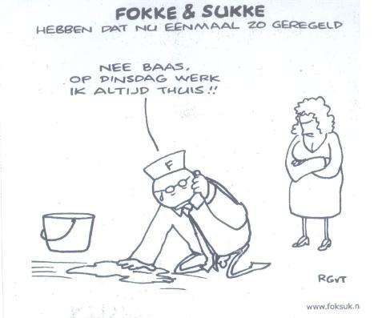
Organisatie en cultuur
Wat is werk, wat niet?
Hoe voorkom ik overbelasting?
Hoe ga ik om met urenmentaliteit?
Hoe voer ik JUS in?
Notes:
Bovenstaande dilemma’s zijn herkenbaar voor veel sportwerkgevers. Op de volgende dia’s zijn een aantal stellingen die interresant zijn om met elkaar te bespreken. Download op www.samenpresteren.nu, www.werkenindesport.nl of www.sportwerkgever.nl
de set managementdilemma’s. Door het met elkaar bespreken van de kaarten maakt u -soms gevoelige kwesties- op laagdrempelige wijze bespreekbaar.

Slide 18
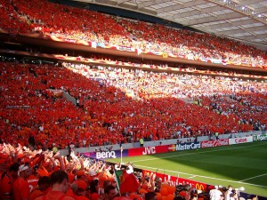
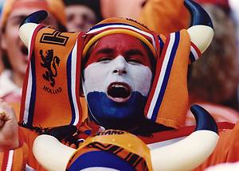
Wat is werk, wat niet?
Stelling 1: Het bezoeken van een sportevenement buiten werktijden valt niet onder werk: werk en hobby moeten gescheiden blijven
Stelling 2: Af en toe werken in de avond of het weekend hoort bij de functie. Die uren hoeven niet te worden gecompenseerd.

Slide 19

Hoe voorkom ik overbelasting?
Stelling 1: Het is een verantwoordelijkheid van de organisatie om medewerkers te beschermen. In dat kader kan je ‘verplicht’ vrij roosteren
Stelling 2: Voor medewerkers verbonden aan de topsport (bijvoorbeeld trainers) passen de JUS niet

Slide 20
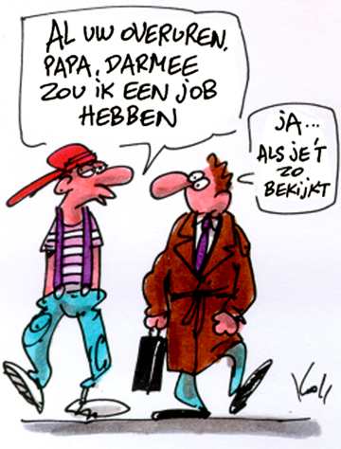
Hoe ga ik om met urenmentaliteit?
Stelling 1: Invoering JUS leidt tot minder productie, we werken gemiddeld meer en moeten dat niet gaan bijhouden.
Stelling 2: Medewerkers meeruren laten compenseren door af en toe minderuren te maken? Onzin:er zijn tijdens de werktijden al genoeg momenten dat ze even wat rustiger aandoen

Slide 21
En bedenk:
Optimalisatie is een verbeterproces
Het hoeft niet volgende maand af te zijn
Stel je doelen niet te hoog
Streef niet teveel doelstellingen tegelijk na
Notes:
Bedenk om te beginnen het volgende;
- Optimalisatie is een verbeterproces
- Het hoeft niet volgende maand af te zijn
- Stel je doelen niet te hoog
- Streef niet teveel doelstellingen tegelijk na
Vervolgens is het van belang je het volgende af te vragen
- Wat is de uitdaging (wat wil je bereiken, wat zijn je doelen)?
- Is het helder wat JUS voor de organisatie kan betekenen?
- Is het helder wat voor-/nadelen zijn voor de individuele medewerker?
Valkuilen m.b.t. de jus zijn:
- JUS is een middel en geen doel op zich
- Vage doelen leiden tot verwarring

